Slide 1
Vyznamenání SH ČMS – jaká známe a podmínky jejich udělení
Petra Myslínová Cejpková
Květen 2022
Určeno pro začátečníky, kteří se stále učí orientovat v posloupnosti vyznamenání SH ČMS

Slide 2
Statut čestných vyznamenání a titulů SH ČMS
Schválen na Shromáždění starostů OSH dne 19. října 2013, s účinností od 1. ledna 2014.
Devítistránkový dokument přinášející podrobnou specifikaci podmínek udělení jednotlivých ocenění v rámci SH ČMS.
V rámci tohoto Statutu jsou specifikována tzv. vyznamenání v posloupnosti, dále pak vyznamenání, která mohou být udělena mimo tuto posloupnost, např. Medaile Za záchranu života.
Vyznamenání v běžné posloupnosti čítají celkem čtyři čestná uznání (ČU SDH, ČU OSH, ČU KSH, ČU SH ČMS, popř. může být uděleno i ČU okrsku) a čtyři medaile (Za příkladnou práci, Za zásluhy, Medaile sv. Floriána a Medaile Za mimořádné zásluhy).
Dále sem náleží dvě výběrová ocenění, a sice Řád svatého Floriána a Titul Zasloužilý hasič.

Slide 3
Čestné uznání SDH
Je udělováno výborem sboru dobrovolných hasičů jeho členům za aktivní práci pro SDH. Lhůta udělení od vstupu člena do SDH není stanovena, zpravidla bývá udělováno po roce členství.
Pro jeho udělení není třeba vypisovat návrhový formulář.
Výrazem tohoto ocenění je diplom, jenž může být vlastním návrhem SDH, popř. je možno využít univerzálních diplomů SH ČMS (např. po konzultaci s příslušným OSH) atd.
Je podmínkou pro udělení ČU OSH.
Lze jej udělit opakovaně.

Slide 4
Čestné uznání okrsku
Je udělováno na návrh okrskového výboru.
Lhůta jeho udělení není stanovena, v obecné rovině se předpokládá alespoň 1 rok od udělení ČU SDH.
Nepodléhá povinnosti vyplňování na předepsaném formuláři.
Pro udělení ČU okresního sdružení hasičů není podmínkou. O ČU OSH tedy lze požádat i v případě, že ČU okrsku není uděleno.
Jeho výrazem je diplom.

Slide 5
Čestné uznání OSH – stužka

Slide 6
Čestné uznání OSH
Podmínkou udělení je předchozí udělení ČU SDH.
Uděluje Výkonný výbor OSH na návrh OSH, který musí být na předepsaném formuláři.
Lhůta mezi udělením ČU SDH a ČU OSH není Statutem vyznamenání stanovena, zpravidla by se mělo jednat alespoň o 1 rok, nicméně interním rozhodnutím Výkonného výboru příslušného OSH může být tato lhůta upravena. Na okrese Praha-západ musí kromě této lhůty splňovat navrhovaný členství v SH ČMS alespoň 5 let.
Výrazem je již uvedená stužka a diplom vystavený okresním sdružením hasičů.
Lze jej udělit opakovaně.

Slide 7
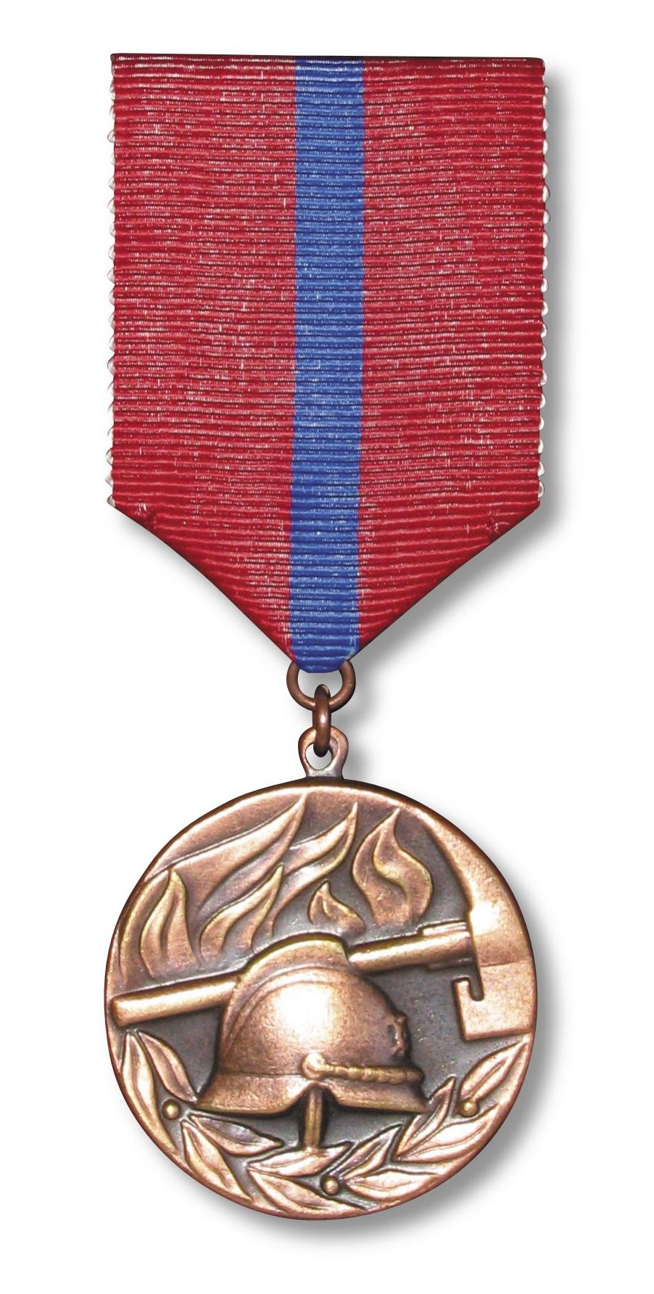
Medaile Za příkladnou práci + stužka

Slide 8
Medaile Za příkladnou práci
Je udělována nejdříve po 10 letech nepřetržité aktivní práce pro dobrovolné hasiče a nejdříve po 5 letech od udělení ČU OSH.
Lhůta 10 let je počítána od dovršení plnoletosti!!! Znamená to, že když někdo vstoupí k SH ČMS v deseti letech, nemůže dostat ve dvaceti letech tuto medaili, neboť nesplnil věkovou hranici, musí tedy čekat až do uvedených 28 let, a to i tehdy, kdyby pětiletá lhůta od udělení ČU OSH uplynula dříve.
Uděluje ji Výkonný výbor OSH na návrh SDH, návrh musí být na předepsaném formuláři.
Nelze ji udělit opakovaně, avšak může být udělena in memoriam.
K medaili může být doložen diplom či průkaz medaile s jejím evidenčním číslem a razítkem OSH, které tuto medaili udělilo.

Slide 9
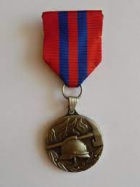
Medaile Za zásluhy + stužka

Slide 10
Medaile Za zásluhy
Lze ji udělit nejdříve po 5 letech od udělení Medaile Za příkladnou práci.
Uděluje ji Výkonný výbor OSH na návrh SDH, návrh musí být předložen na předepsaném formuláři.
Nelze ji udělit opakovaně, avšak může být udělena in memoriam.
K medaili může být doložen diplom či průkaz medaile s jejím evidenčním číslem a razítkem OSH, které tuto medaili udělilo.

Slide 11
Čestné uznání KSH – stužka

Slide 12
Čestné uznání KSH
Lze jej udělit nejdříve 1 rok po udělení Medaile Za zásluhy.
Na návrh SDH a po souhlasném vyjádření Výkonného výboru OSH jej uděluje Výkonný výbor KSH. Podmínkou udělení jsou všechna předchozí vyznamenání na úrovni sboru a okresu.
Výrazem tohoto Čestného uznání je stužka společně s diplomem vystaveným krajským sdružením hasičů.
Může být uděleno opakovaně.

Slide 13
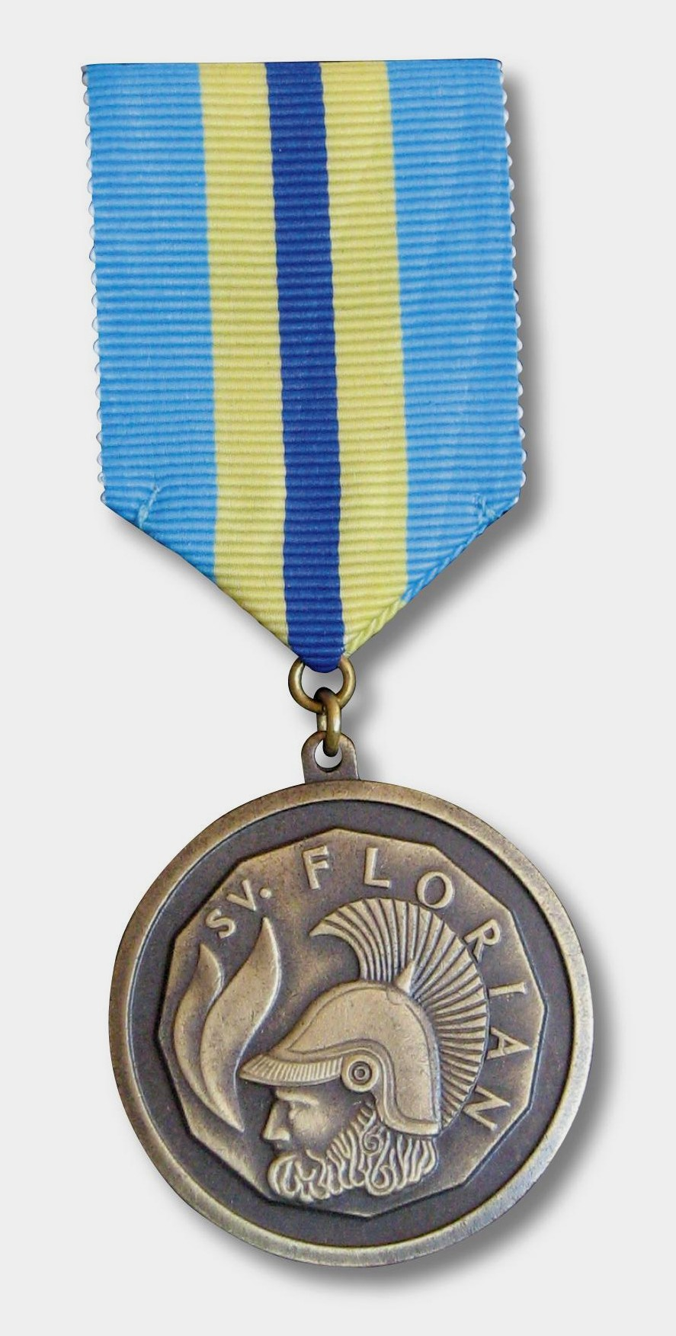
Medaile svatého Floriána + stužka

Slide 14
Medaile svatého Floriána
Lze ji udělit nejdříve pět let po Medaili Za zásluhy s tím, že navrhovaný musí již mít ČU KSH, od jehož udělení uplynul alespoň 1 rok.
Uděluje ji Výkonný výbor KSH na návrh sboru a vyjádřeného souhlasného doporučení Výkonného výboru KSH.
Návrh musí být na předepsaném formuláři.
Součástí medaile je zpravidla diplom či průkaz s číslem medaile a razítkem KSH, které tuto medaili udělilo.
Medaile nahradila Odznak svatého Floriána, jenž byl udělován v době, kdy nebyla krajská sdružení!

Slide 15
Čestné uznání SH ČMS – stužka

Slide 16
Čestné uznání SH ČMS
Lze jej udělit alespoň rok od udělení Medaile svatého Floriána.
Návrh je podáván na předepsaném formuláři.
Uděluje jej Výkonný výbor SH ČMS na návrh SDH s tím, že vyznamenání musí být doporučeno Výkonným výborem OSH a následně VV KSH.
Výrazem je stužka a diplom.
Lze jej udělit opakovaně.

Slide 17
Medaile Za mimořádné zásluhy + stužka

Slide 18
Medaile Za mimořádné zásluhy
Uděluje se minimálně 5 let po udělení Medaile svatého Floriána, kdy podmínkou je, aby navržený člen měl také ČU SH ČMS, od něhož musí uplynout minimálně rok.
Návrh musí být na předepsaném formuláři.
Medaili uděluje Výkonný výbor SH ČMS na návrh SDH s tím, že udělení musí být doporučeno Výkonným výborem OSH a Výkonným výborem KSH.
Společně s medailí je zpravidla udělován diplom či průkaz s číslem medaile a razítkem SH ČMS.
Není možno ji udělit opětovně.
Je možno ji udělit in memoriam.

Slide 19
Jak je to dál? Následují výběrová vyznamenání.
Po Medaili Za mimořádné zásluhy mou pak být zdánlivě paralelně udělena dvě nejvyšší vyznamenání, avšak je třeba zde dávat skutečně pozor, komu a za jakých podmínek lze tato vyznamenání udělit. Je třeba zdůraznit, že se jedná o vyznamenání výběrová, proto je opravdu třeba navrhovat jen takové členy, jejichž zásluhy a práce pro dobrovolné hasičstvo jsou mimořádné, výjimečné a skutečným vzorem pro ostatní.
Jedná se o:
- Řád svatého Floriána
- Titul Zasloužilý hasič

Slide 20
Řád svatého Floriána včetně stužky

Slide 21
Řád svatého Floriána
Výběrové vyznamenání, o nějž lze požádat nejdříve 5 let po udělení Medaile Za mimořádné zásluhy.
Podmínkou je udělení VŠECH předchozích vyznamenání, tzn:
- ČU SDH (popř. okrsku)
- ČU OSH
- Medaile Za příkladnou práci
- Medaile Za zásluhy
- Čestné uznání KSH
- Medaile svatého Floriána
- ČU SH ČMS
- Medaile Za mimořádné zásluhy
Navržený člen musí dosáhnout věku alespoň 50 let a doby členství minimálně 30 let.
Návrh musí být podán na předepsaném tiskopise.
Uděluje Výkonný výbor SH ČMS na návrh SDH, po kladném doporučení Výkonným výborem OSH a Výkonným výborem KSH.
Součástí je diplom.
Lze jej udělit in memoriam.
Nelze jej udělit opětovně.

Slide 22
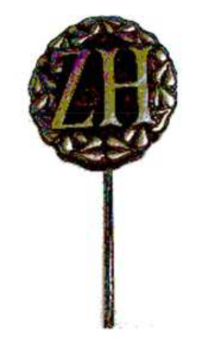
Titul Zasloužilý hasič – medaile + klopový odznak

Slide 23
Titul Zasloužilý hasič
Výběrové vyznamenání, o nějž lze požádat nejdříve 5 let po udělení Medaile Za mimořádné zásluhy.
Podmínkou je udělení VŠECH předchozích vyznamenání, tzn:
- ČU SDH (popř. okrsku)
- ČU OSH
- Medaile Za příkladnou práci
- Medaile Za zásluhy
- Čestné uznání KSH
- Medaile svatého Floriána
- ČU SH ČMS
- Medaile Za mimořádné zásluhy
Navržený člen musí dosáhnout věku alespoň 65 let a doby členství minimálně 40 let.
Návrh musí být podán na předepsaném tiskopise.
Uděluje Výkonný výbor SH ČMS na návrh SDH, po kladném doporučení Výkonným výborem OSH a Výkonným výborem KSH.
Součástí je diplom.
Lze jej udělit in memoriam.
Nelze jej udělit opětovně.
Výrazem ocenění je medaile, diplom a klopový odznak.

Slide 24
Kde stáhnu formulář na návrh vyznamenání?
Jak je tedy z definice jednotlivých vyznamenání patrno, návrhy na veškerá vyznamenání od okresní úrovně výš je třeba podávat na předepsaném tiskopise, jehož interaktivní podobu lze např. stáhnout i ze stránek OSH Praha-západ, a sice na odkaze:
https://www.oshpz.cz/images/Dokumenty/Vyznamen%C3%A1n%C3%AD/NAVRH.pdf
Je třeba pečlivě vyplnit všechna dosud získaná ocenění, a to správně! Nezřídka se stává, že navrhující SDH vyplní získaná ocenění nominovaného jen odhadem, což vede ke zbytečnému přepisování a škrtání ve schvalovacím procesu.

Slide 25
Formulář z Evidence – ušetří práci i čas
Ačkoliv v mnoha SDH se stále této cestě brání, je třeba si přiznat, že doba jde kupředu a stejně jako v případě již brzy povinných datových schránek, i v oblasti návrhů na vyznamenání máme nyní možnost zefektivnit občas nezáživné vyplňování povinného formuláře.
Ti z Vás, kteří mají přístup do Evidencesdh.cz na úrovni svého sboru, mohou vyplnit návrh na vyznamenání Vašich členů přímo v této Centrální evidenci. Interaktivní formulář, o němž již byla řeč, je sice fajn, avšak i zde musíte v podstatě ručně vyplnit všechny údaje o nominovaném a všechna již udělená vyznamenání (a již jsme hovořili o tom, že se zde velice často chybuje).
Na kartě člena, jehož byste rádi nechali ocenit, však můžete přímo v záložce Vložit návrh na vyznamenání vyplnit pouze „hasičský životopis“ nominovaného a všechny ostatní údaje jsou při tisku vygenerovány automaticky! Pro Vás to znamená o polovinu méně práce, taktéž příprava na schvalovací proces v kancelářích vyšších orgánů je rychlejší, jednodušší a efektivnější, neboť návrhy vygenerované přímo z evidenčního systému netřeba již znovu ověřovat. Na návrhu se prolinkuje jen to vyznamenání, o které žádáte, nemusíte tedy ručně v záhlaví návrhu označovat v poměrně obsáhlé tabulce správné vyznamenání (dost často se na to navíc zapomíná).

Slide 26
Na co si musíme při podávání návrhu na vyznamenání dávat pozor?
Jak již bylo zmíněno – pečlivě uvést všechna předchozí dosažená vyznamenání nominovaného člena.
Při žádosti o vyšší vyznamenání nelze vynechat žádné z nižších vyznamenání!!! Není tedy možné, aby člen, jehož dosavadní ocenění zatím skončilo u Medaile Za příkladnou práci, byl navržen např. na Medaili svatého Floriána.
Zkontrolujte si řádně veškeré lhůty!!! Mezi ČU OSH a ZPP musí být lhůta 5 let. Mezi dalšími medailemi pak rovněž vždy lhůta 5 let s tím, že od krajské úrovně výš se v tzv. mezidobí mezi medailemi (vždy alespoň 1 rok od udělení medaile) musí udělit i čestná uznání. Bez všech dosažených „postupových“ vyznamenání není možno žádat o Řád svatého Floriána či Titul Zasloužilý hasič.

Slide 27
Bolavé místo – zdůvodnění návrhu
V praxi se velice často setkáváme s tím, že bohužel návrhy na vyznamenání obsahují velmi stručná a hlavně nicneříkající zdůvodnění.
Pochopitelně platí, že pokud se jedná o návrh na vyznamenání nižší, netřeba, aby zdůvodnění návrhu připomínalo např. román od Aloise Jiráska, ale…
…ale je třeba také vzít v úvahu, že dle správného zdůvodnění návrhu posuzují posléze vyšší orgány zásluhy navrhovaného člena. Vyznamenání opravdu nejsou nároková a automatická, jak se někteří členové SH ČMS stále mylně domnívají.

Slide 28
Zdůvodnění návrhu – pokračování
Obecně tedy platí, že čím více o navrhovaném členu napíšete do jeho „hasičského životopisu“, tím lépe. Je samozřejmě přirozené, že pokud navrhujete např. člena na Čestné uznání OSH a tento člen vstoupil před pěti lety, nebude tento životopis tak dlouhý, ale bude např. v tomto znění:
„Jmenovaný se aktivně účastní sborových akcí, zejména akcí kulturních, na nichž se také organizačně podílí. Je rovněž členem zásahové jednotky, zastává funkci strojníka. Účastní se také brigád pořádaných sborem, je nápomocen např. při přípravách okrskových soutěží a cvičení.“
Ano, takto by mohl vypadat návrh na ČU OSH a řekněme, že i na Medaili Za příkladnou práci, protože dotyčný opravdu příkladně pracuje a nelze mu ničeho vytknout. Ovšem u Medaile Za zásluhy by bylo vhodné jeho životopis rozšířit a skutečně se snažit uvést alespoň jednu zásluhu navrhovaného, aby nedocházelo k devalvaci udělovaného ocenění.

Slide 29
Zdůvodnění návrhu – pokračování
U vyznamenání vyšších je posléze třeba vždy zmíněný „hasičský životopis“ rozšířit o další fakta, zásluhy a aktivity nominovaného. Ačkoliv to může znít neuvěřitelně, setkali jsme se v praxi i se zdůvodněním návrhu na Medaili Za mimořádné zásluhy, kdy navrhovaná členka se účastnila valných hromad, plesů a pekla dobré koláče.
Zcela jistě nechceme zlehčovat práci a oddanost takové členky vůči jejímu SDH, ale řekněme si upřímně – je takto podaný návrh na vyznamenání za něco skutečně mimořádného sám mimořádný? Bohužel, chceme-li ocenit opakovaně členy, kteří jsou nám oddáni, ale jejichž činnost nepřekračuje oblast vaření kávy na valných hromadách či prodeje tombolových lístků na plese, volme raději cestu opakovaného udělení Čestného uznání SDH či OSH, ale neriskujme zamítavé stanovisko za naprosto nedostačující zdůvodnění na vysoká vyznamenání, kdy skutečně – ať se nám to líbí či nikoliv – jsou tato zamítavá stanoviska ze strany vyšších orgánů plně pochopitelná.

Slide 30
Zdůvodnění návrhu – dokončení
Zopakujme si tedy ještě jednou důležité pravidlo – čím vyšší vyznamenání, tím více je třeba o dotyčném napsat. Podle pravdy, samozřejmě!
Uznáváme, že neexistuje nějaký daný počet vět, které bychom měli na jednotlivá vyznamenání k navrhovanému napsat, ale řekněme si, že můžeme na ČU OSH začít alespoň pěti větami a na další vyznamenání vždy tři nebo čtyři věty přidat.
U Řádu svatého Floriána a zejména u Titulu Zasloužilý hasič se musí opravdu jednat již téměř o „román“, z něhož musí být patrné, že činnost navrhovaného je mimořádná, bohatá, po všech stránkách vypovídající a zcela výjimečná.

Slide 31
Výjimky? Ano, ale…
Jistě jsme se s tím všichni setkali, že jsme žádali ocenění pro člena opravdu výjimečného, dokonce splňujícího i požadavky na skutečný (pravdivý!!!) elaborát z hasičského života, ovšem i tak jsme nemohli dotyčného nechat navrhnout na Titul Zasloužilý hasič, jelikož od Medaile Za mimořádné zásluhy ještě neuplynulo 5 let.
Ano, lze požádat o výjimku. Výjimky zpravidla spočívají v tom, že jedno „povinné“ vyznamenání lze tzv. „přeskočit“ nebo zkrátit povinnou lhůtu. Ovšem pozor!!! VÝJIMKU LZE UDĚLIT JEN JEDNU JEDINOU!!!
K výjimce musí být důvod, a to důvod skutečně opodstatněný. Zejména u vyznamenání ústředních je třeba, aby návrhový formulář byl doplněn o písemné zdůvodnění (nejlépe na hlavičkovém papíře), proč je o výjimku žádáno a také vyjádření nižších orgánů, zda výjimku doporučují.
V současné době jsou za opodstatněné považovány výjimky, které souvisí se zdravotním stavem nominovaného či opravdu velmi vysokým věkem. Výjimky, kdy je žádáno o zkrácení lhůty např. z důvodu udělení ocenění nominovanému k jeho „kulatinám“ bývají akceptovány spíše mimořádně, avšak vždy záleží na předloženém návrhu, zásluhách nominovaného a dalších okolnostech. Z tohoto důvodu sami vidíte, jak je důležité činnost nominovaného opravdu pečlivě popsat.

Slide 32
Pozor na „chybějící“ krajská vyznamenání
U návrhů na vyznamenání se setkáváme s tím, že navrhovaný má udělena i vyznamenání ústřední, ba nejvyšší, ale postrádá ČU KSH. Znamená to, že najednou netřeba dodržovat přísně danou posloupnost?
Je tomu jinak. V 90. letech došlo ke zrušení krajských sdružení a obnovena byla opět až v roce 2007. V tomto mezidobí byla udělována ocenění okresní a namísto dvou krajských vyznamenání (ČU KSH a Medaile sv. Floriána) byl udělován Odznak sv. Floriána (okresním sdružením). Poté následovala vyznamenání ústřední. Je tedy logické, že kdo získal např. v roce 2010 Medaili Za mimořádné zásluhy, nemohl mít ČU KSH, neboť krajská sdružení po určitou dobu neexistovala. Pakliže je nám tedy předložen návrh na ocenění člena, jenž je z té doby nositelem „pouze“ Odznaku sv. Floriána bez ČU KSH, nepovažujeme (alespoň u nás) toto vyznamenání za chybějící v posloupnosti, neboť překážka nebyla na straně nominovaného ani navrhujícího SDH.

Slide 33
Navrhovaný některá ocenění získal, ale nejsou zanesena v Centrální evidenci – co s tím?
Jistě jste se s tím už také setkali, že jste navrhovali svého člena na vyšší ocenění, ale návrh byl vrácen z důvodu, že na kartě člena v evidenčním programu nebyla při kontrole např. v okresní kanceláři zanesena některá ocenění. Pracovník kanceláře vychází z podkladů, které má k dispozici – tímto podkladem je právě Centrální evidence, ale je třeba si férově přiznat, že v ní nemusí být zdaleka vše.
V případě, že jsme schopni již udělená vyznamenání pro našeho nominovaného nějak doložit, určitě to neodkladně udělejme – např. fotem či scanem průkazu (diplomu) k medaili, scanem zápisu z výborové schůze či valné hromady, kde bylo ocenění předáváno či jakýmkoliv jiným průkazným způsobem.
Pokud tuto průkaznost však nemůžeme nijak zajistit, je samozřejmě možné po dohodě s příslušným orgánem sdružení, zda by bylo možno dodat čestné prohlášení. K tomuto řešení by mělo být přistoupeno opravdu až ve chvíli, kdy jiný doklad k dispozici nemáme. Je pak samozřejmě v kompetenci každého rozhodovací orgánu na jednotlivých úrovních sdružení, zda s tímto řešením bude souhlasit.

Slide 34
Věrnostní vyznamenání
Medaile SH ČMS Za věrnost
Stužka k Medaili za 10 let
Stužka za 20 let
Stužka za 30 let
Stužka za 40 let
Stužka za 50 let
Stužka za 60 let
Stužka za 70 let
Stužka za 80 let

Slide 35
Medaile za 10 let věrnosti
Uděluje OSH za dlouhodobou aktivní činnost.
Poprvé se uděluje i medaile, dále se udělují pouze stužky.
Počet proužků udává počet desetiletí členství v SDH.
Nosí se pouze nejvyšší udělená stužka.

Slide 36
Věrnostní ocenění – jak podat návrh?
Věrnostní vyznamenání jsou udělována OSH na návrh SDH.
Zpravidla není vyžadováno zdůvodnění na předepsaném formuláři, neboť vyznamenání je udělováno za „odsloužené“ roky. Některá okresní sdružení mají své interní formuláře, v našem případě funguje praxe hromadné žádosti na hlavičkovém papíře. SDH do této žádosti uvede požadavek věrnostních ocenění pro své členy, kdy jsou uvedena jejich jména a datum vstupu do SH ČMS. Pakliže při kontrole na okresním sdružení jsou uvedené údaje shledány být v pořádku, Výkonný výbor OSH zpravidla nemá důvod tato ocenění zamítnout. Nečekané překážky se samozřejmě mohou vyskytnout i tak, avšak jde o opravdu velmi ojedinělou záležitost.
Ocenění je udělováno vždy za dokončenou „desetiletku“, tudíž pokud je někdo členem 29 let, může dostat maximálně Stužku za 20 let věrnosti, nikoliv tzv. dopředu za 30 let.

Slide 37
A další vyznamenání?
Statut vyznamenání SH ČMS obsahuje ještě další vyznamenání, která však nejsou udělována příliš často, resp. není o jejich udělení žádáno. Jedná se např. o Čestný prapor SH ČMS či Stuhy k Čestnému praporu nebo Medaile Za mezinárodní spolupráci. Rozhodně nechceme snižovat význam těchto ocenění, avšak jejich frekvence (alespoň dle našich zkušeností) je velmi malá a pakliže se vyskytne požadavek na takové ocenění, řeší se individuální cestou (např. konzultací návrhu přímo s příslušnou kanceláří pobočného či hlavního spolku SH ČMS). Představme si však některá ocenění, s nimiž se můžeme setkat v praxi a která přímo nepodléhají již zmíněné posloupnosti.

Slide 38
Medaile Za zásluhy o výchovu
Stužka
Popis
Uděluje výkonný výbor SH ČMS hasičům, kteří ve funkci vedoucích kolektivů mládeže a dorostu nejméně 10 let dosahují příkladných výsledků, a nebo kteří svou dlouholetou činností zvlášť přispěli k rozvoji práce s dětmi a dorostem
Nelze udělit opětovně, lze udělit in memoriam.
Podmínkou udělení této medaile je předchozí udělení Medaile Za příkladnou práci!!!

Slide 39
Medaile Za záchranu života
Stužka
Popis
Uděluje výkonný výbor SH ČMS hasičům (ve výjimečných případech též ostatním občanům a cizím státním příslušníkům), kteří zachránili lidský život.
Lze udělit opětovně, lze udělit in memoriam.
Podmínkou udělení této medaile je záchrana lidského života, nejsou podmínkou žádná předchozí ocenění, avšak je třeba dodržet toto pravidlo!!!
Návrh na ocenění musí obsahovat průkazné doložení, že k činu vedoucímu k záchraně života opravdu došlo. Toto opatření bylo přijato poté, kdy v minulosti došlo k udělení ocenění neprávem, na základě lživého návrhu o vymyšlené záchraně života. Ideální je potvrzení či dobrozdání od záchranných složek, Policie ČR, tisková zpráva atd. Bez průkazného doložení nelze návrh doporučit ke schválení vyšším orgánům, a to i za předpokladu, že je stoprocentně pravdivý!!!!

Slide 40
Titul Čestný funkcionář + funkční označení
Je udělován těm členům, kteří se svou dlouholetou činností zasloužili o rozvoj hasičského hnutí ve své funkci (funkcích), avšak nyní tuto funkci již nemohou aktivně vykonávat (zpravidla vyšší věk, zdravotní důvody atd.).
Tento titul uděluje výbor či Výkonný výbor vždy na tom stupni SH ČMS, kam je funkce daného člena příslušná, např. tedy Výkonný výbor OSH udělí tento titul svému členu, jenž nemůže již z nějakého důvodu aktivně působit v dané okresní funkci.

Slide 41
Záslužná medaile
Jednotlivé stupně SH ČMS mohou mít své záslužné medaile s vlastním statutem, které jsou udělovány zejména těm členům, jejichž práce pro dobrovolné hasičstvo je dlouholetá, obětavá, příkladná, avšak z důvodu nenavrhování dotyčného na vyznamenání v posloupnosti (velice často se toto týká starostů, kteří nenavrhují sami sebe), by mohl takový člen získat maximálně ČU OSH či na výjimku ZPP, což může působit téměř nedůstojně s ohledem na jeho dlouholetou obětavou práci.
Z tohoto důvodu přikročily některé pobočné spolky SH ČMS ke zhotovení vlastní Záslužné medaile se schváleným statutem (např. Výkonným výborem OSH) a tato medaile je udělována právě těmto mimořádným členům, popř. dalším subjektům, které se významnou měrou zasloužily o rozvoj hasičského hnutí. Statut záslužných medailí je plně v kompetenci rozhodovacího orgánu na příslušném stupni SH ČMS.
Návrh na udělení Záslužné medaile je podáván zpravidla na hlavičkovém papíře navrhujícího subjektu, opatřený razítkem a podpisem pověřené osoby.

Slide 42
Příklad – Záslužná medaile OSH Praha-západ
Záslužná medaile OSH Praha-západ se dle statutu uděluje členům SH ČMS, kteří:
- dosáhli alespoň 50 let věku
- jsou členy sdružení alespoň 20 let
- alespoň 10 let pracují (pracovali) ve výboru SDH či ve vyšších orgánech

Slide 43
Medaile, které lze udělit mimo jakýkoliv statut bez doloženého návrhu
Medaile Bohuslav Cerman
Příklad tvorby p. Cermana – Medaile Za podporu prevence
Chcete-li ocenit své členy např. Medailí Za podporu prevence, Za podporu hasičské historie, Za sport a výcvik či Za boj s pandemií covid-19 aj., můžete využít medaile, u nichž netřeba žádných návrhů, které můžete sami objednat pro své členy, u nichž cítíte, že by si ocenění za určitou oblast působnosti v rámci dobrovolného hasičstva zasloužili. Výrobcem těchto medailí je pan Bohuslav Cerman:
http://www.cermanbohuslav.cz/

Slide 44
Důležité upozornění na závěr!
Návrhy na vyznamenání podávejte včas! Je opravdu bláhové se domnívat, že když podáte např. v polovině dubna návrh na vyznamenání na Medaili Za mimořádné zásluhy a chcete udělovat toto ocenění 5. května, že schvalovací proces všech úrovní během takto krátké doby je reálný! Nehledě na skutečnost, že určitý čas zabere v kancelářích vyšších orgánů kontrola návrhů, příprava rozhodovacím orgánům pro schválení a následně také vystavení příslušného ocenění.
Vyznamenání nejsou nároková, je třeba vždy počítat s tím, že schvalovací orgán odmítne ocenění udělit, např. z již zmíněného důvodu týkajícího se velmi chabě napsaného zdůvodnění návrhu.
S přípravou návrhů na vyznamenání začínejte tedy včas, nikoliv na poslední chvíli. Termíny oslav výročí, kde jsou vyznamenání mnohdy předávána, často znáte i téměř ¾ roku dopředu!!!

Slide 45
Děkuji za pozornost ☺
Pevně věřím, že Vám tento manuál zaměřený na nejčastěji navrhovaná vyznamenání dle Statutu SH ČMS a zejména chyby, které nastávají při nominaci, alespoň trochu pomohl.
Případné dotazy:
…….Petra Myslínová Cejpková
…….email: petra.cejpkova@seznam.cz
…….tel: 606 445 432

